Slide 1
CRUZNEGRA
DSD y Casos de Uso Reales
Sistema de Gestión Interna · Laravel 12 · Capturas de septiembre 2026

Slide 2
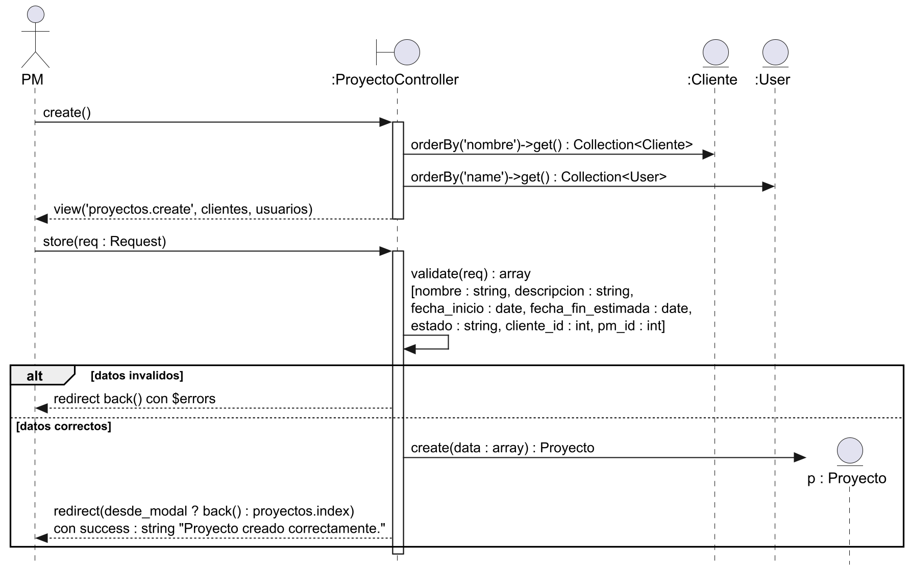
DSD 1 · El PM crea un proyecto
Qué representa: El PM abre el formulario de creación y el sistema prepara los desplegables: la lista de clientes y la de usuarios que pueden actuar como Project Manager (mensajes create() y las consultas a Cliente y User). Al enviar el formulario, el controller valida los datos (nombre, fechas, estado, cliente y PM obligatorios). Si algo falla, vuelve al formulario mostrando los errores; si está todo correcto, crea el proyecto, lo guarda en la base de datos y vuelve al listado con el mensaje «Proyecto creado correctamente.»
Mensajes: create() · store(req) · validate · Proyecto::create(data) · redirect con success

Slide 3
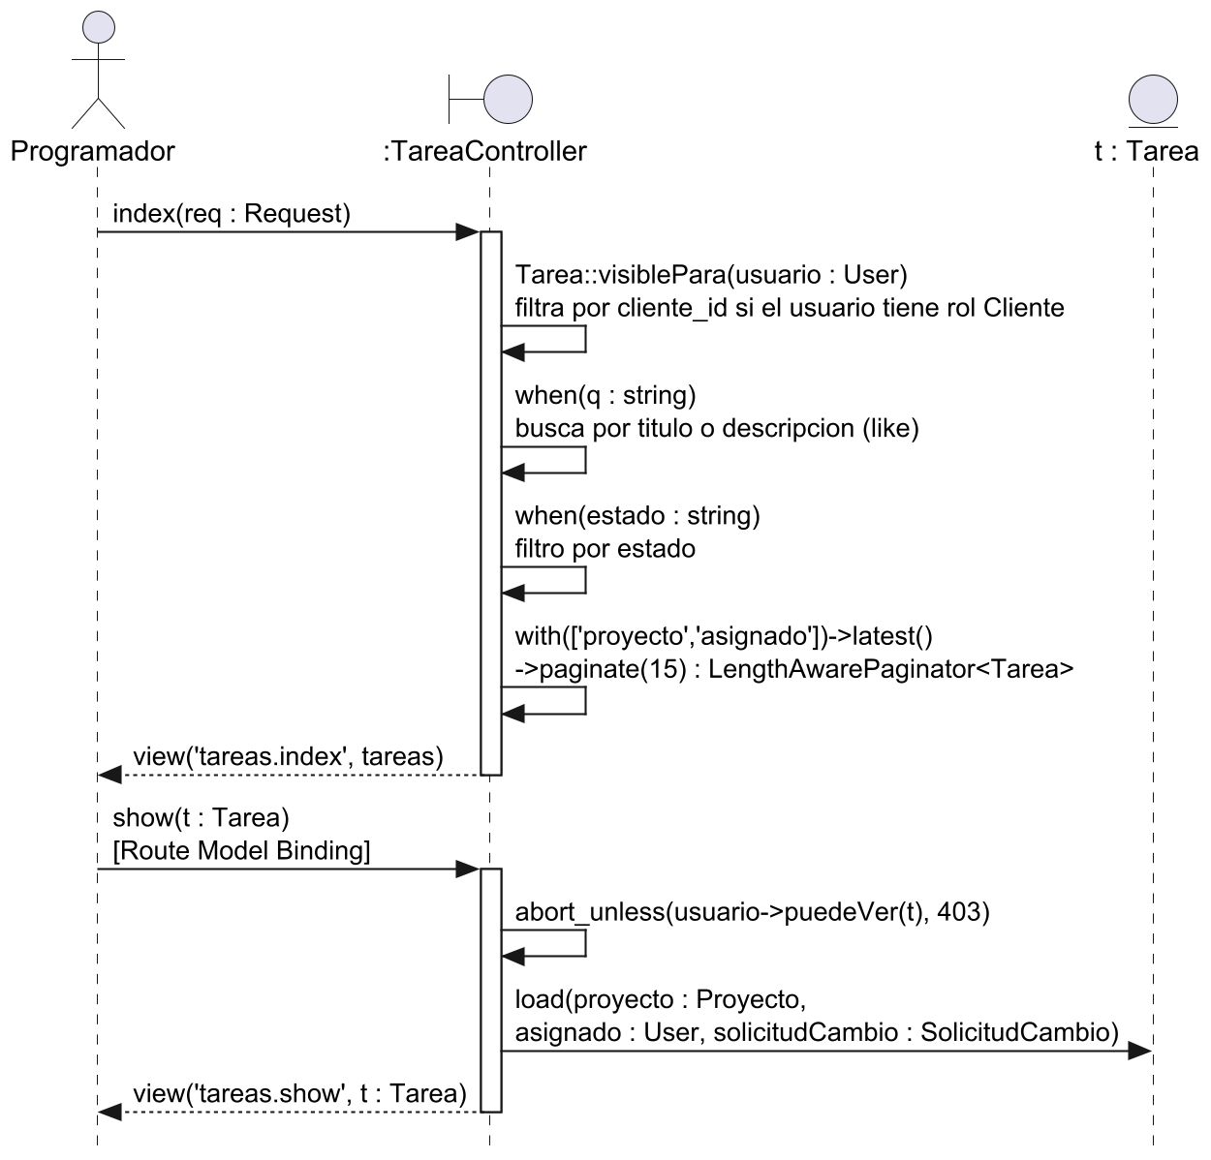
DSD 2 · El Programador consulta tareas
Qué representa: El Programador entra al listado de tareas. Primero el sistema determina qué puede ver: si el usuario tuviera rol Cliente, solo vería las tareas de su empresa (scope visiblePara). Luego aplica la búsqueda y el filtro de estado elegidos y devuelve las tareas paginadas de a 15, cada una con su proyecto y su responsable ya cargados. Al abrir el detalle de una tarea, el sistema la busca por su id (Route Model Binding), verifica que el usuario tenga permiso para verla —si no, responde 403—, carga el proyecto, el asignado y la solicitud de cambio asociada, y muestra la ficha completa.
Mensajes: index() · visiblePara · when(q/estado) · paginate(15) · show(t) · puedeVer

Slide 4
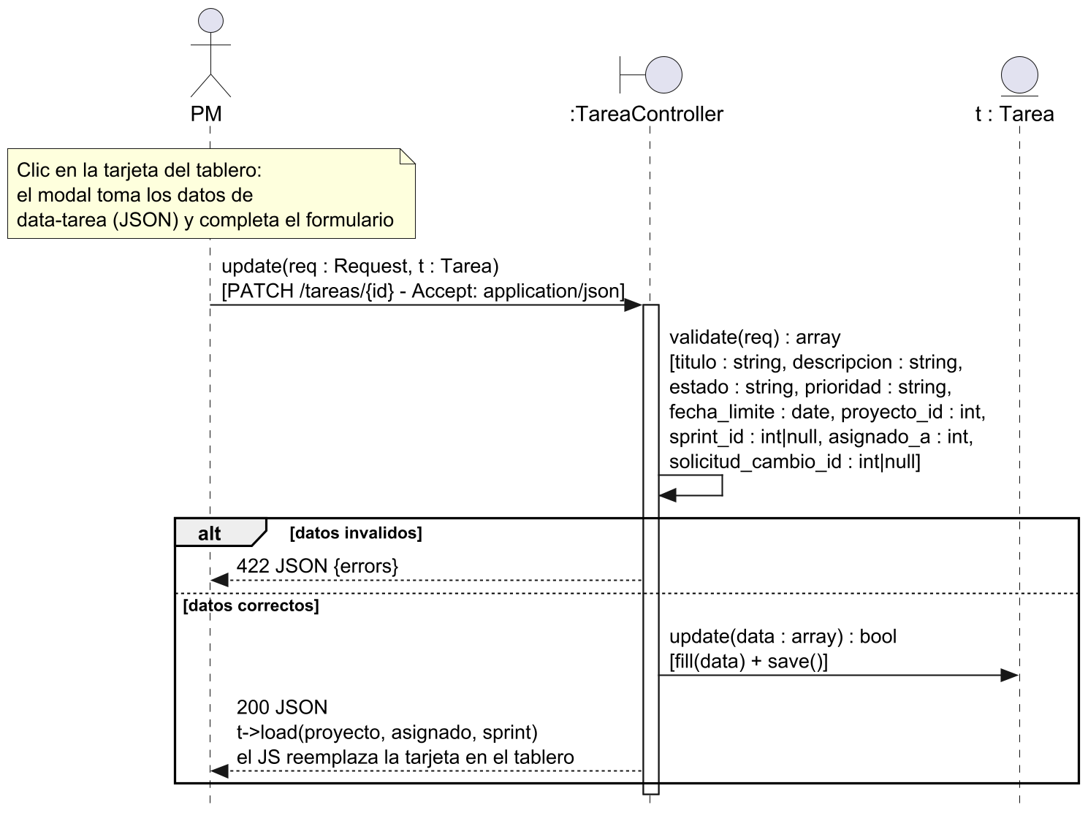
DSD 3 · Edición de tarea desde el tablero
Qué representa: El PM abre una tarjeta del tablero: el modal «Editar tarea» se completa con los datos que la tarjeta guarda en su atributo data-tarea. Al cambiar el estado a «En progreso» y guardar, el navegador envía una petición PATCH con JSON al servidor, que valida los campos. Si la validación falla responde 422 con los errores; si es correcta, actualiza la tarea en la base de datos (update = fill + save) y responde 200 con la tarea ya actualizada y sus relaciones. El JavaScript entonces reemplaza la tarjeta y la mueve a su nueva columna sin recargar la página.
Mensajes: update(req, t) · validate · update(data) · 422 con errores / 200 JSON

Slide 5
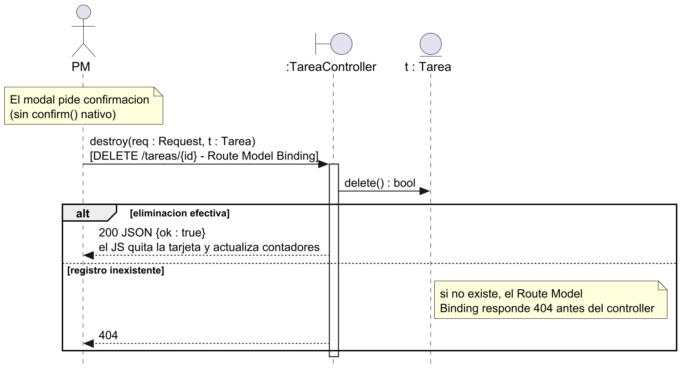
DSD 4 · El PM elimina una tarea
Qué representa: El PM pulsa «Eliminar» dentro del modal de la tarea y el sistema pide confirmación con un modal propio, no con el confirm() del navegador. Al confirmar, se envía DELETE /tareas/{id}: el sistema busca la tarea por su id y la borra de la base de datos con delete(). Responde 200 con {ok:true} y el JavaScript quita la tarjeta del tablero y actualiza los contadores de cada columna, sin recargar. Si la tarea no existiera, el Route Model Binding responde 404 antes de llegar al controller.
Mensajes: destroy(req, t) · delete() : bool · 200 {ok:true} · 404 si no existe

Slide 6
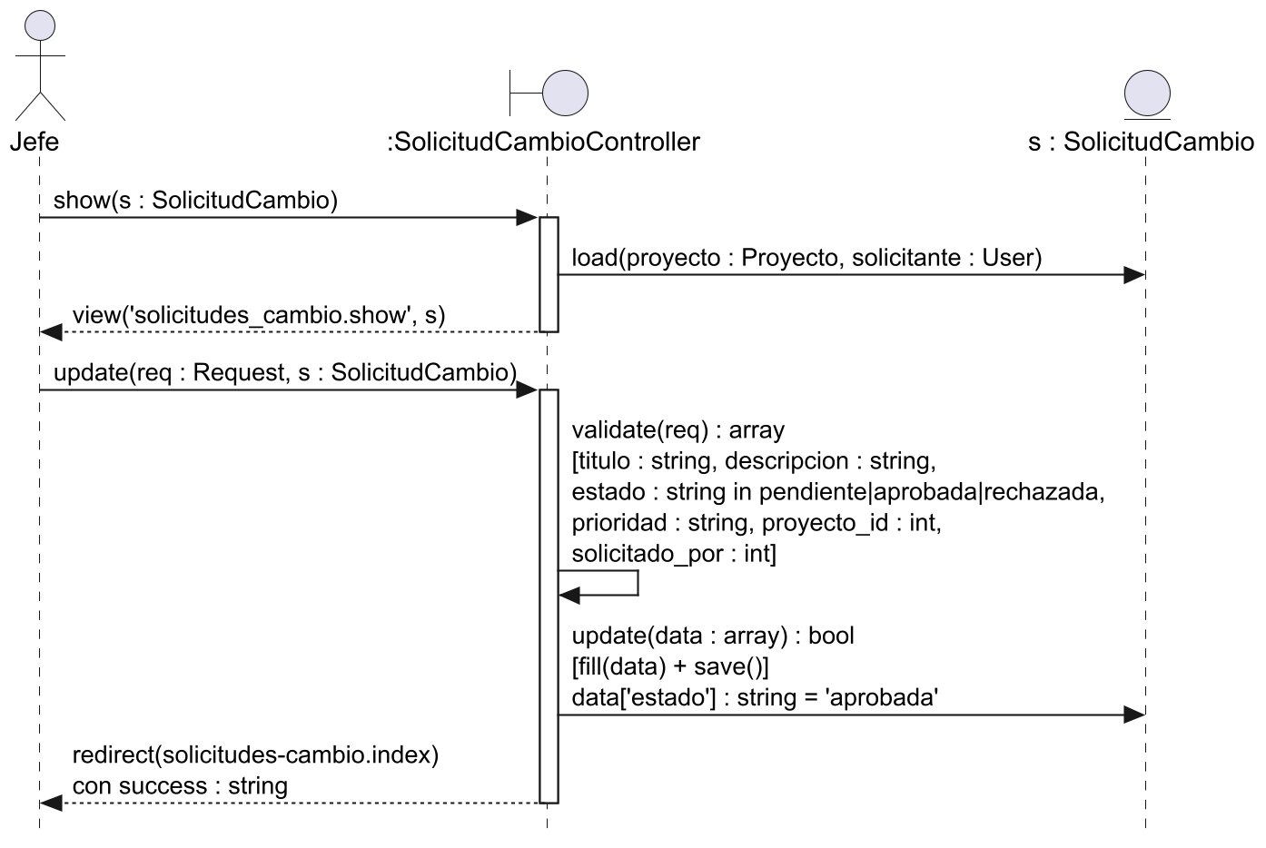
DSD 5 · El Jefe aprueba una solicitud de cambio
Qué representa: El Jefe abre el detalle de una solicitud de cambio, que muestra el proyecto afectado, quién la solicitó y su estado actual. Al editarla y fijar el estado en «aprobada», el controller valida los datos —el estado solo puede ser pendiente, aprobada o rechazada—, actualiza el registro en la base mediante fill(data) + save() y redirige al listado con el mensaje «Solicitud de cambio actualizada correctamente.»
Mensajes: show(s) · update(req, s) · validate · update(data) · redirect con success

Slide 7
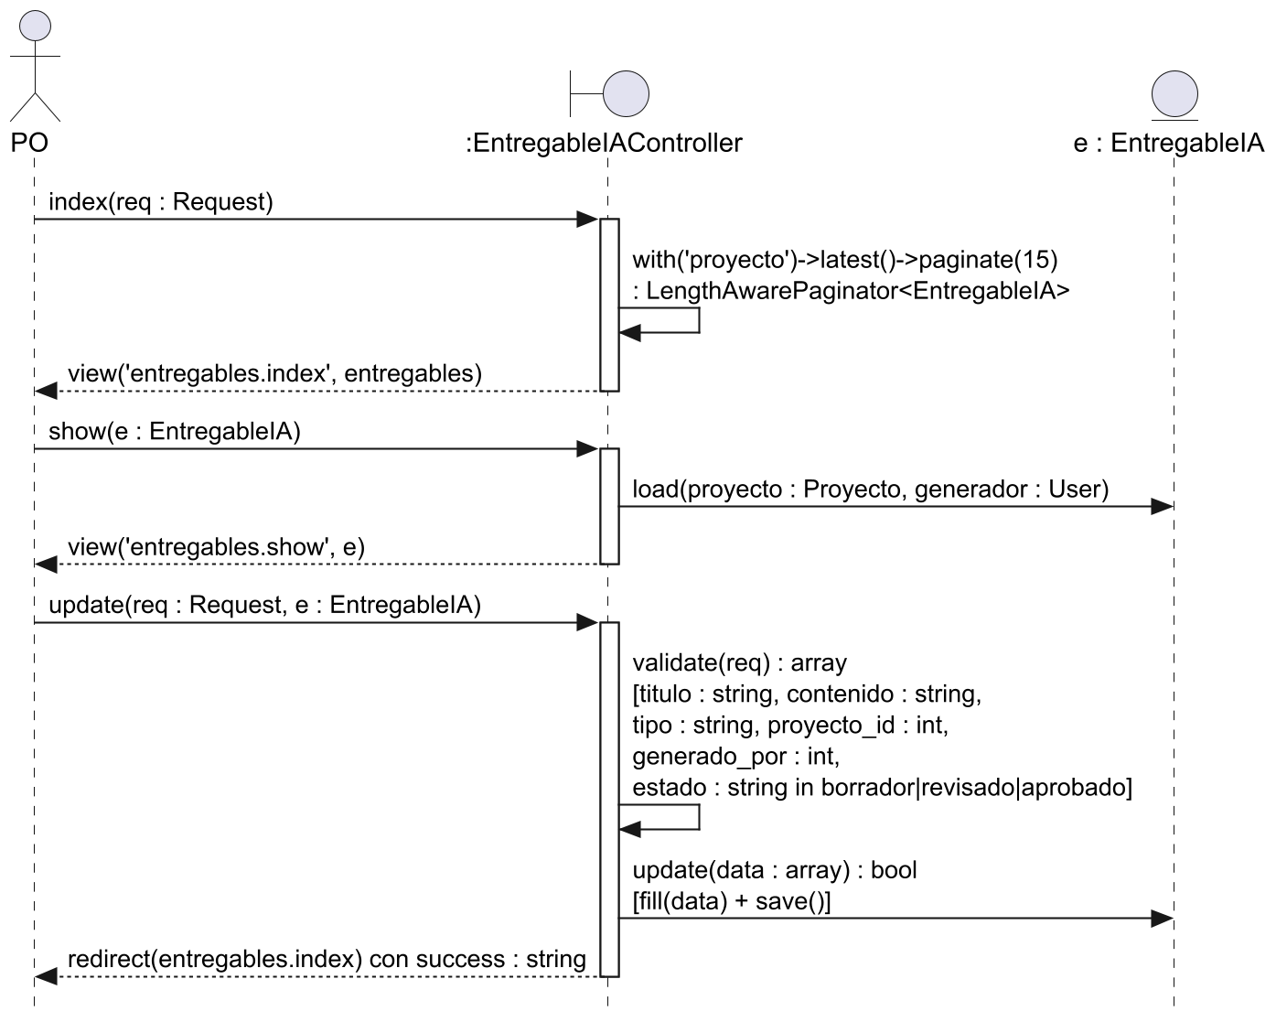
DSD 6 · El PO gestiona los entregables IA
Qué representa: El PO entra al listado de entregables IA, que muestra cada entregable con su proyecto, tipo, estado y quién lo generó (paginado de a 15). Al abrir uno, el sistema carga sus relaciones proyecto y generador. Al editarlo, el controller valida que el estado solo pueda tomar los valores borrador, revisado o aprobado —además del resto de los campos obligatorios—, actualiza el registro con update(data) y vuelve al listado con el mensaje de éxito.
Mensajes: index() · show(e) · update(req, e) · validate · update(data) · redirect

Slide 8
Casos de uso reales
Los mismos CU ejecutados en la web real: una lámina por paso

Slide 9
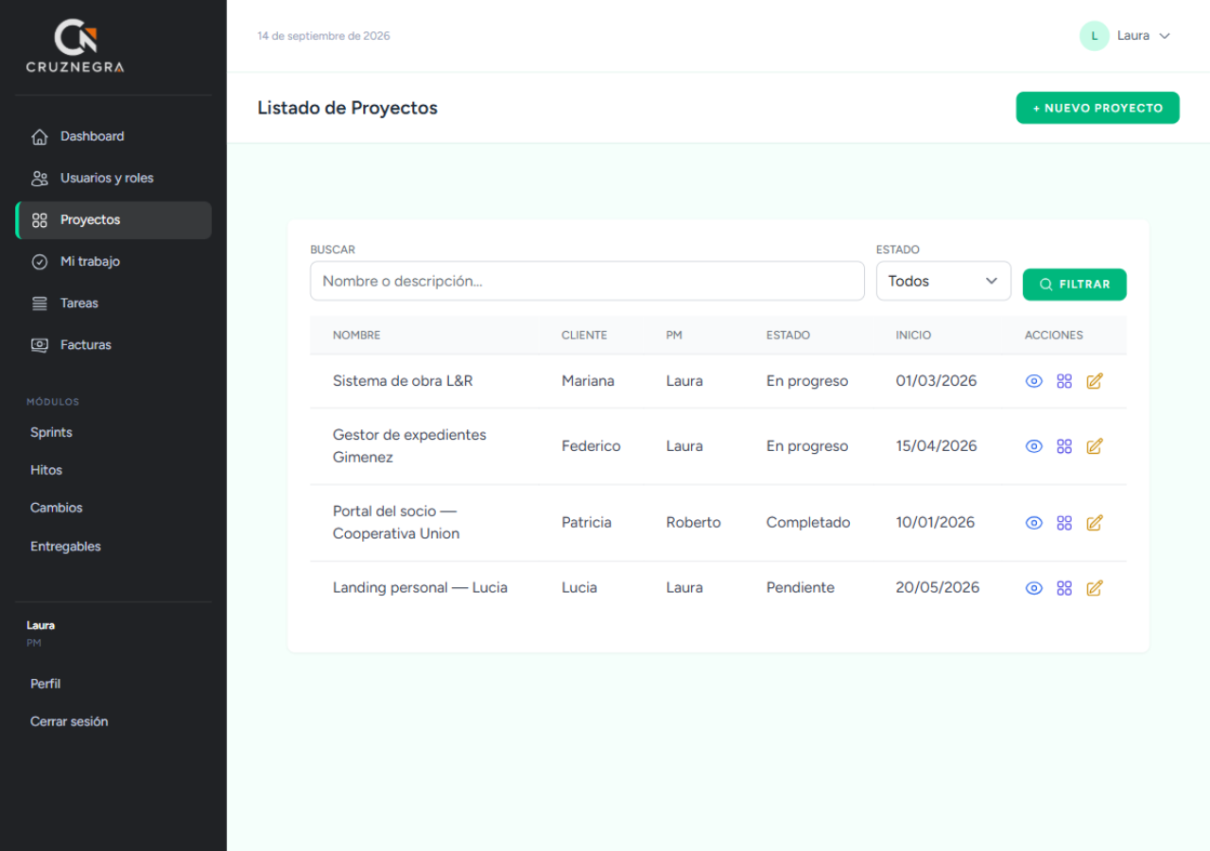
CU Real 1 · El PM crea un proyecto · paso 1 de 4
Figura 1. Presiona «+ Nuevo Proyecto» en el listado; el controller ejecuta create() y carga la lista de clientes y usuarios para los desplegables.

Slide 10
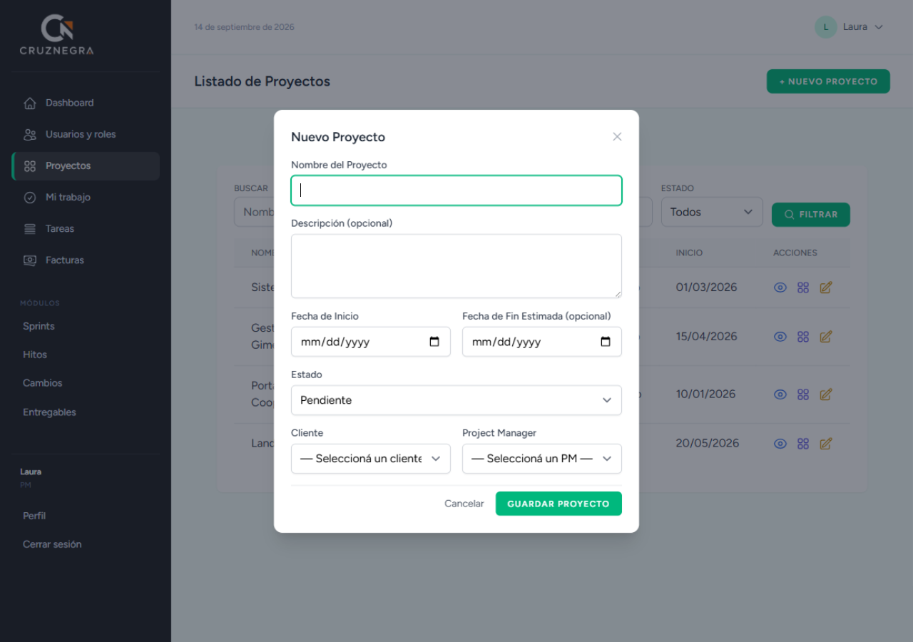
CU Real 1 · El PM crea un proyecto · paso 2 de 4
Figura 2. Observa el modal de creación «Nuevo Proyecto», que reemplaza a la página de formulario aparte.

Slide 11
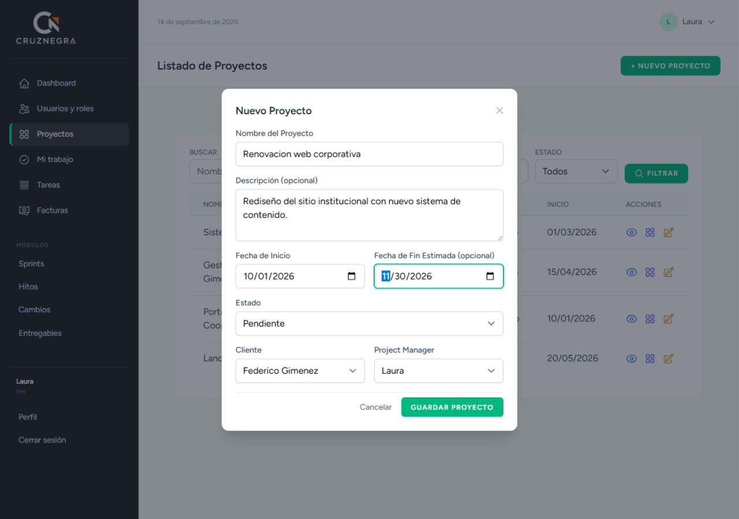
CU Real 1 · El PM crea un proyecto · paso 3 de 4
Figura 3. Completa nombre, descripción, fechas, cliente y Project Manager, y envía el formulario; store(req) valida el array de datos.

Slide 12
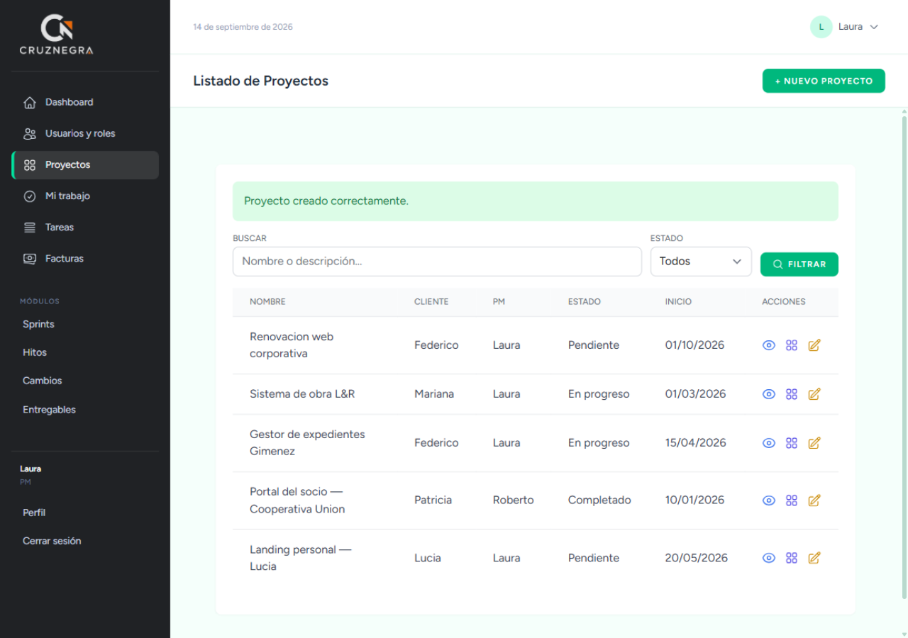
CU Real 1 · El PM crea un proyecto · paso 4 de 4
Figura 4. Ve el mensaje «Proyecto creado correctamente.»: la validación pasó, Proyecto::create(data) guardó el registro y redirigió al listado.

Slide 13
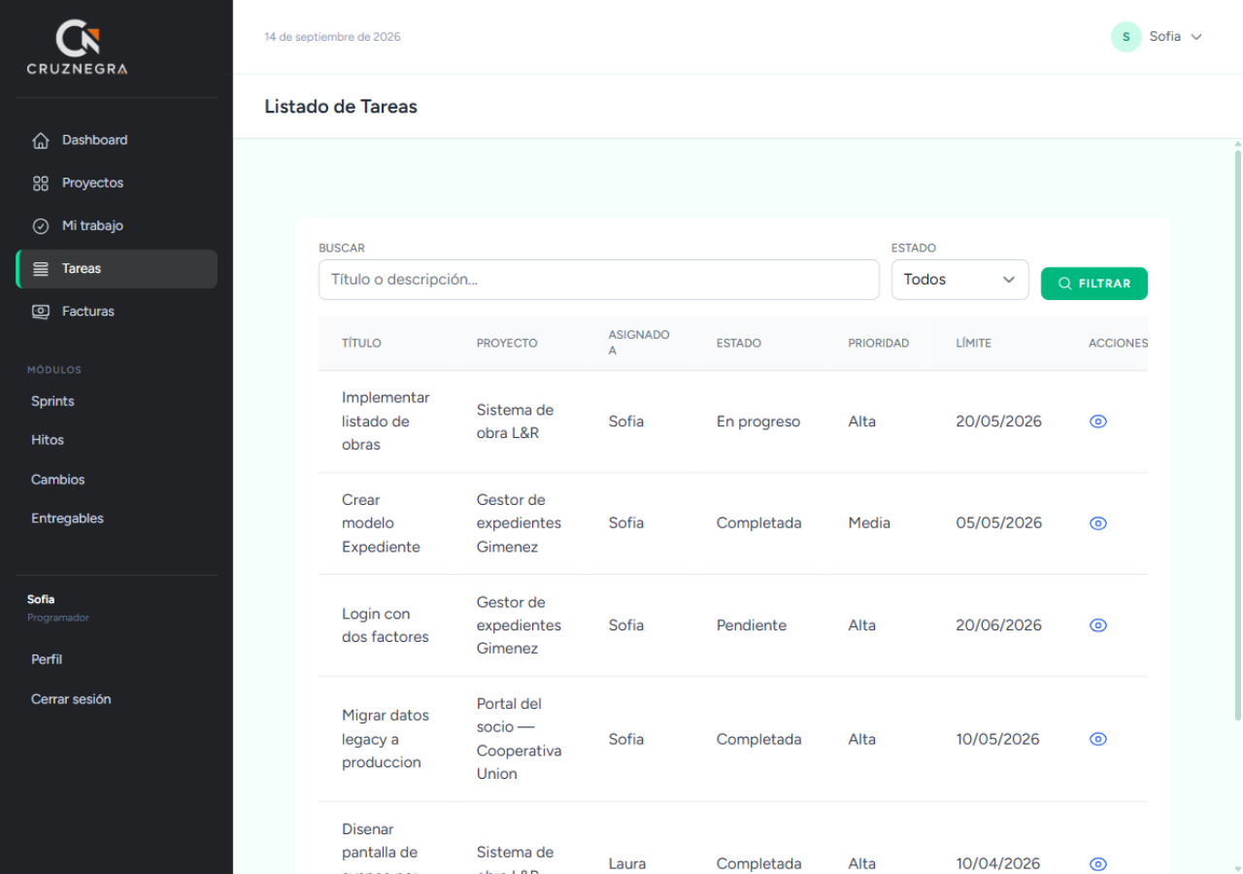
CU Real 2 · El Programador consulta las tareas · paso 1 de 3
Figura 5. Abre el listado de tareas: index() trae las tareas con sus relaciones proyecto y asignado; el Programador solo tiene acción de lectura.

Slide 14
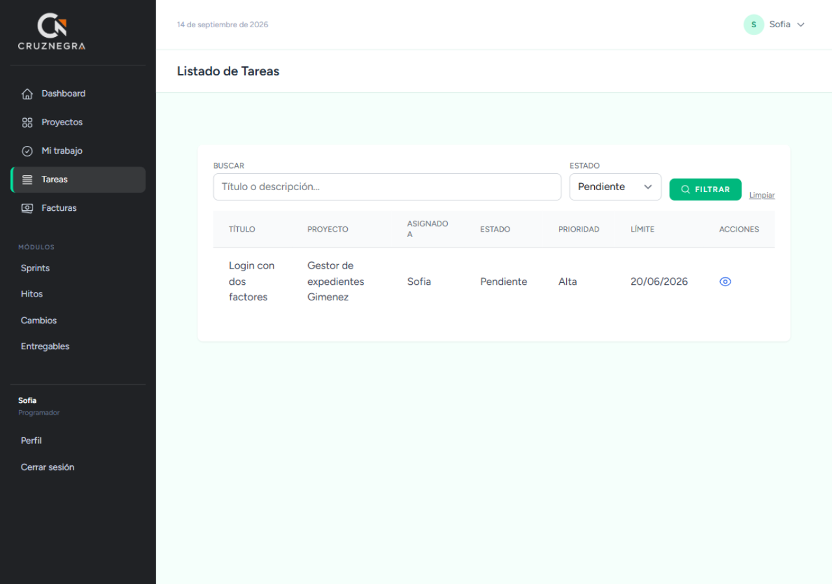
CU Real 2 · El Programador consulta las tareas · paso 2 de 3
Figura 6. Aplica el filtro de estado «Pendiente»: la consulta when(estado) actúa sobre el scope visiblePara, con paginación de 15.

Slide 15
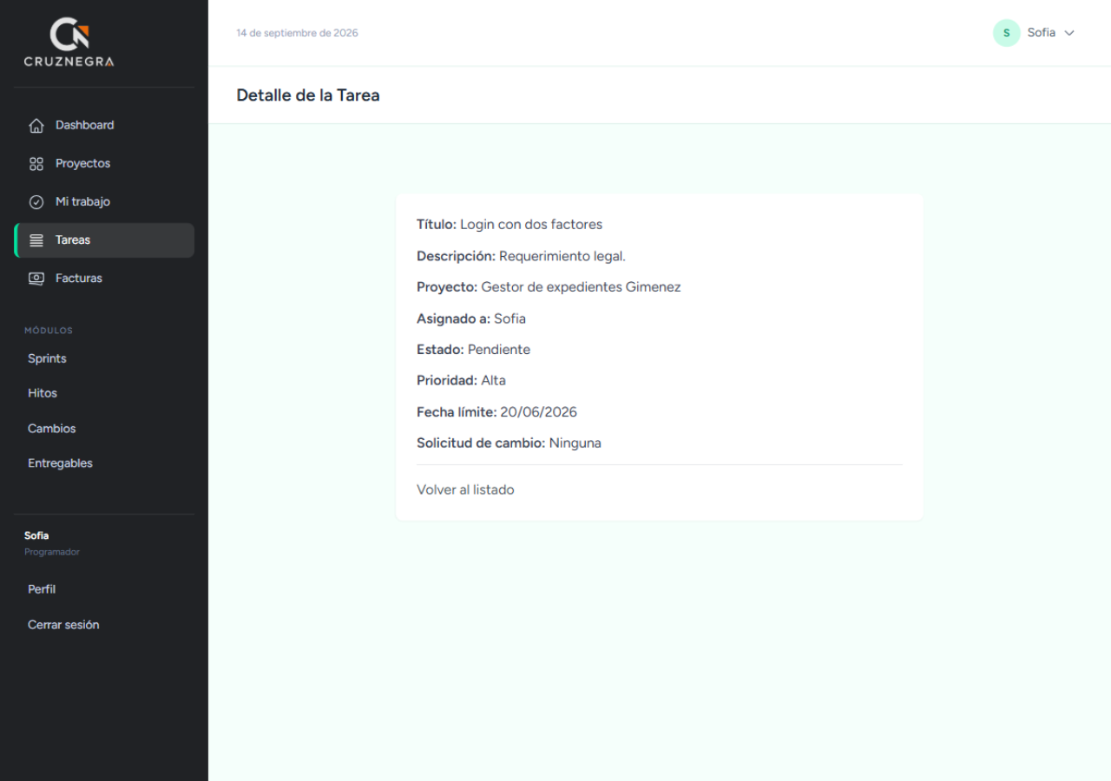
CU Real 2 · El Programador consulta las tareas · paso 3 de 3
Figura 7. Abre el detalle con show(t): Route Model Binding y carga de proyecto, asignado y solicitud de cambio.

Slide 16
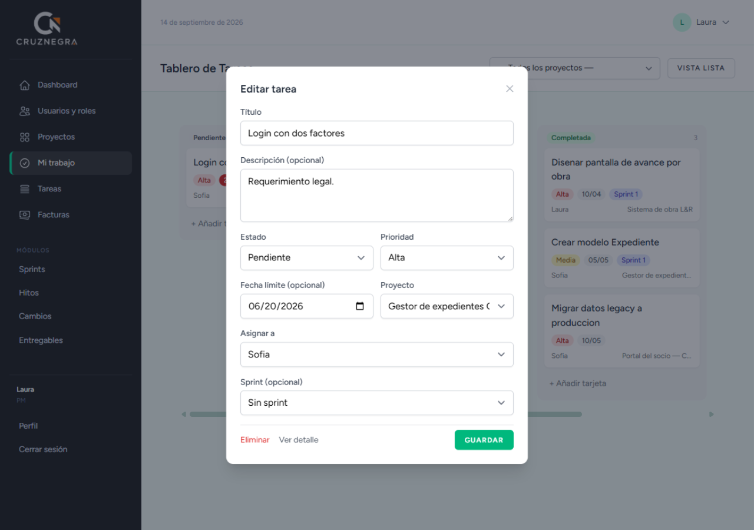
CU Real 3 · Edición de tarea desde el tablero · paso 1 de 3
Figura 8. Abre la tarjeta de la tarea en el tablero; el modal «Editar tarea» toma los datos del atributo data-tarea (JSON).

Slide 17

CU Real 3 · Edición de tarea desde el tablero · paso 2 de 3
Figura 9. Cambia el estado a «En progreso» y envía PATCH /tareas/{id} con JSON (Accept: application/json).

Slide 18
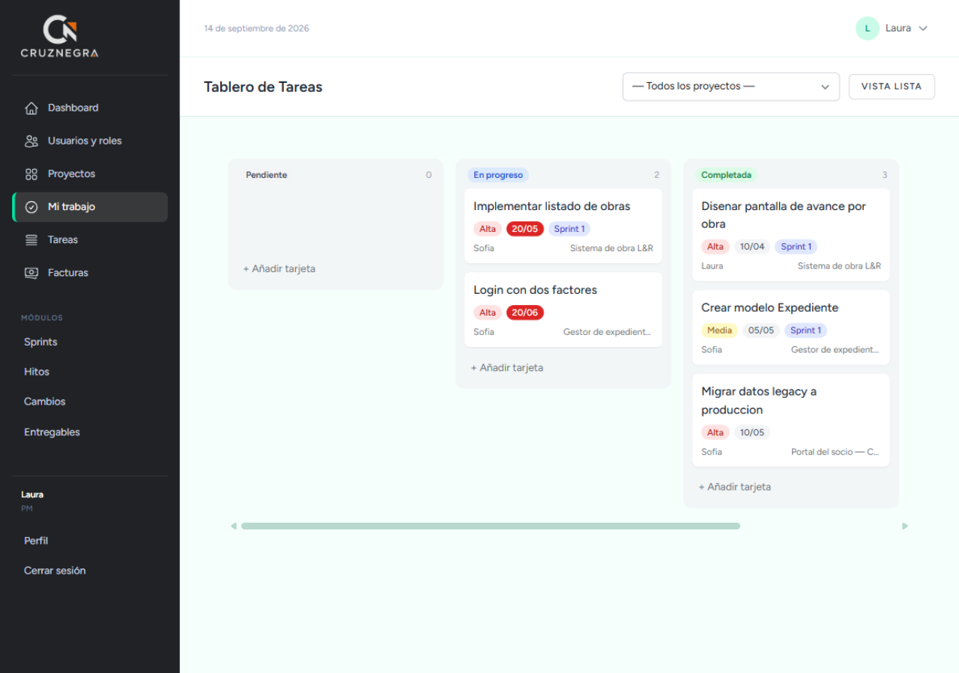
CU Real 3 · Edición de tarea desde el tablero · paso 3 de 3
Figura 10. Recibe la respuesta 200 con la tarea y sus relaciones: el JS la mueve a la columna En progreso sin recargar la página.

Slide 19
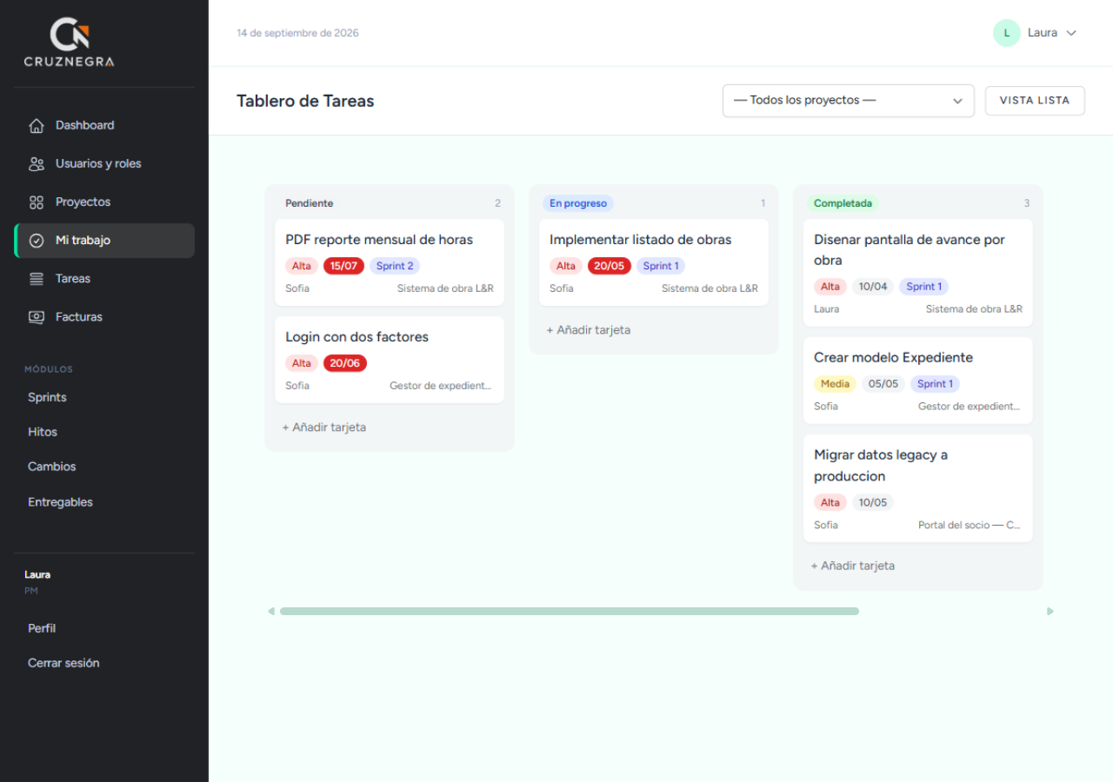
CU Real 4 · El PM elimina una tarea · paso 1 de 4
Figura 11. Abre la tarjeta a eliminar en el tablero de tareas.

Slide 20
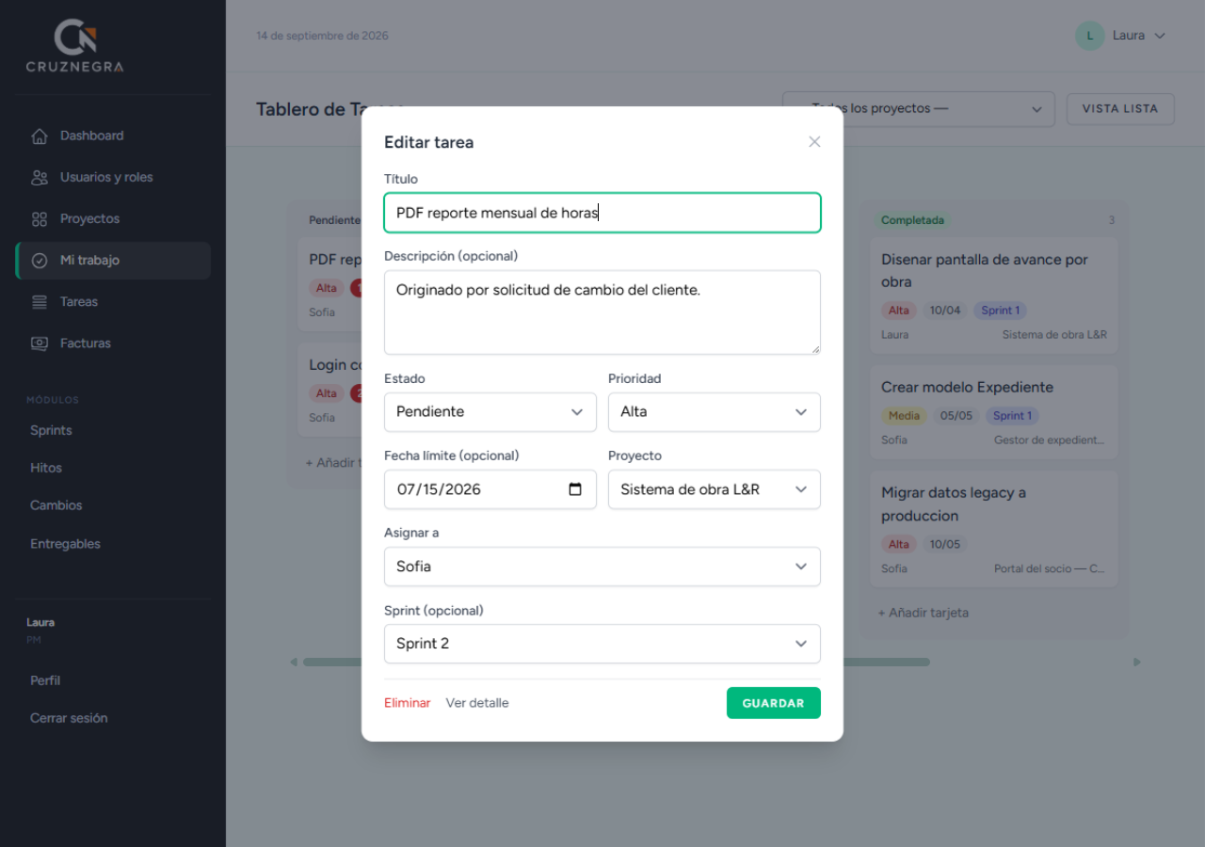
CU Real 4 · El PM elimina una tarea · paso 2 de 4
Figura 12. Pulsa «Eliminar» dentro del modal de edición: dispara DELETE /tareas/{id} por AJAX.

Slide 21
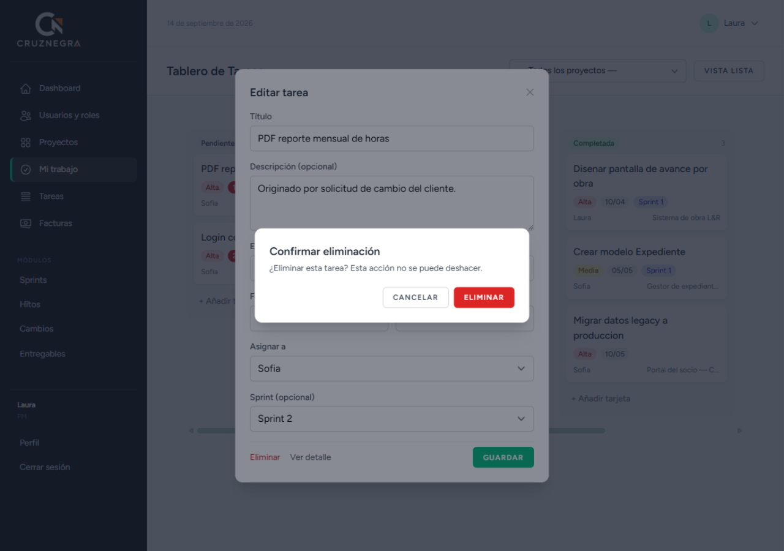
CU Real 4 · El PM elimina una tarea · paso 3 de 4
Figura 13. Confirma en el modal propio del sistema, no en el confirm() nativo del navegador.

Slide 22
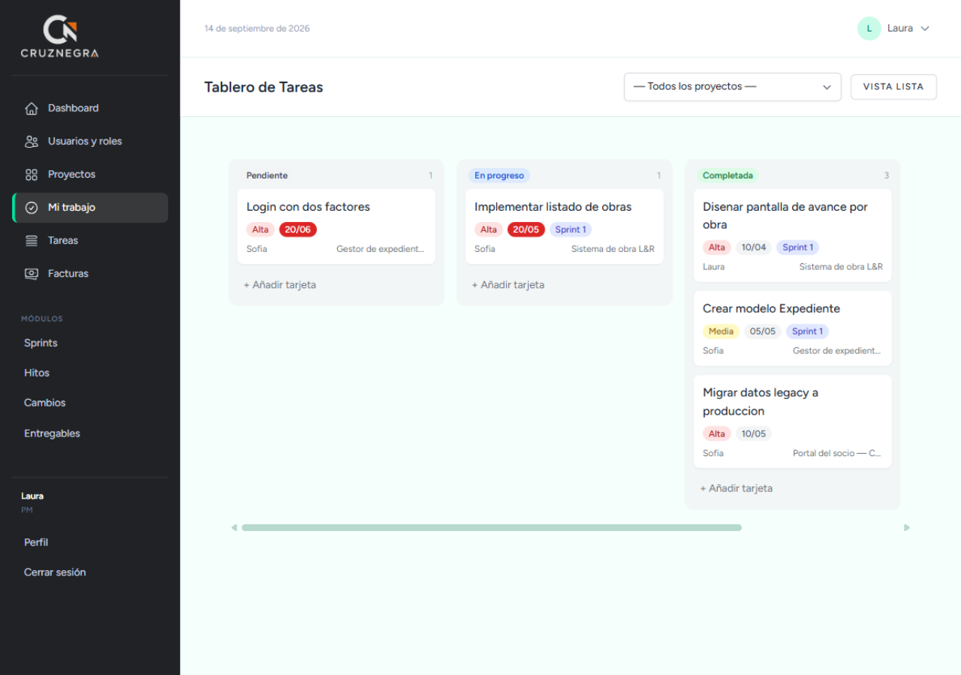
CU Real 4 · El PM elimina una tarea · paso 4 de 4
Figura 14. Ve la respuesta 200 {ok:true}: la tarjeta desaparece del tablero y el contador baja sin recargar.

Slide 23
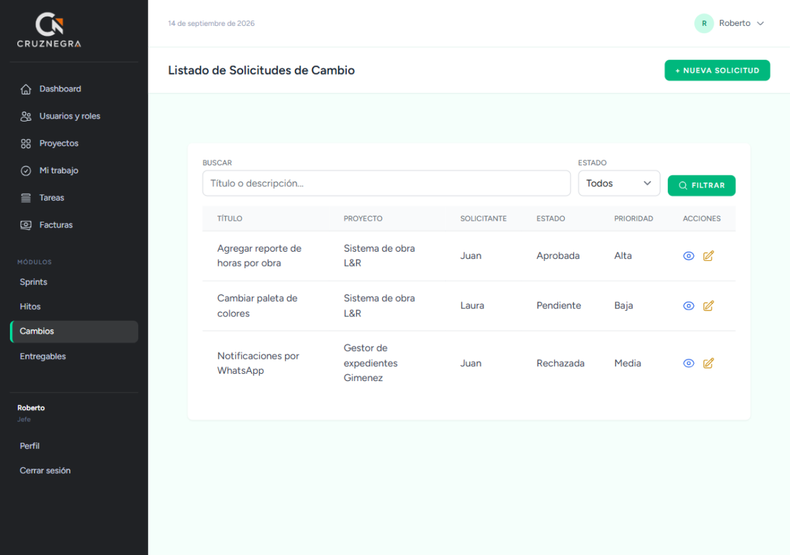
CU Real 5 · El Jefe aprueba una solicitud de cambio · paso 1 de 3
Figura 15. Revisa el listado de solicitudes de cambio con su proyecto, solicitante, estado y prioridad.

Slide 24
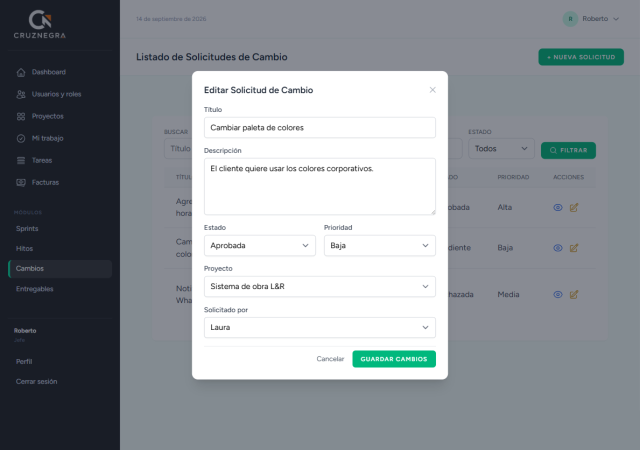
CU Real 5 · El Jefe aprueba una solicitud de cambio · paso 2 de 3
Figura 16. Abre la edición en el modal y fija estado = «aprobada» (enum: pendiente | aprobada | rechazada).

Slide 25
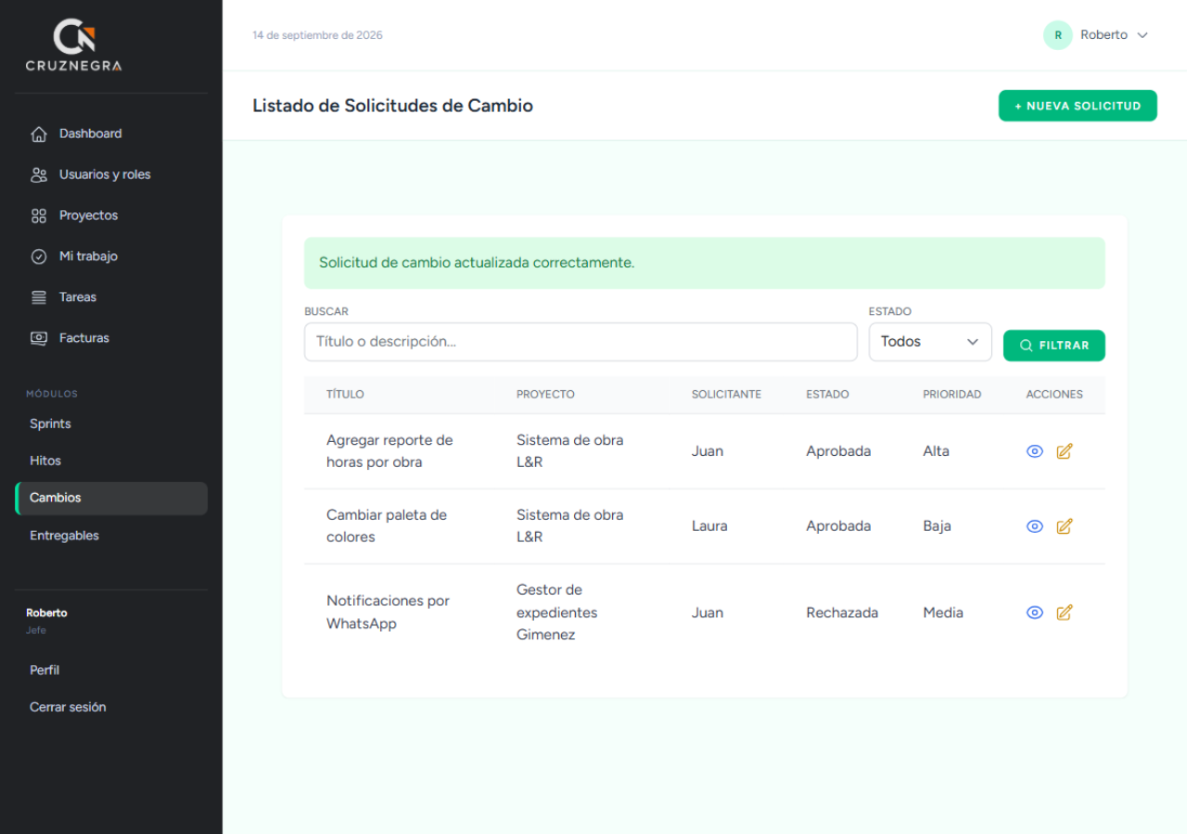
CU Real 5 · El Jefe aprueba una solicitud de cambio · paso 3 de 3
Figura 17. Guarda: update(req, s) con fill(data) + save() redirige al listado con mensaje de éxito y la fila pasa a Aprobada.

Slide 26
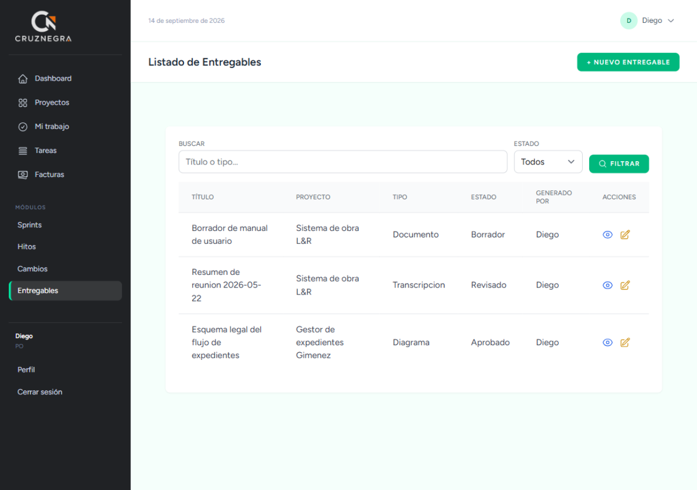
CU Real 6 · El PO gestiona los entregables IA · paso 1 de 3
Figura 18. Abre el listado de entregables IA con su proyecto, tipo, estado y generador.

Slide 27
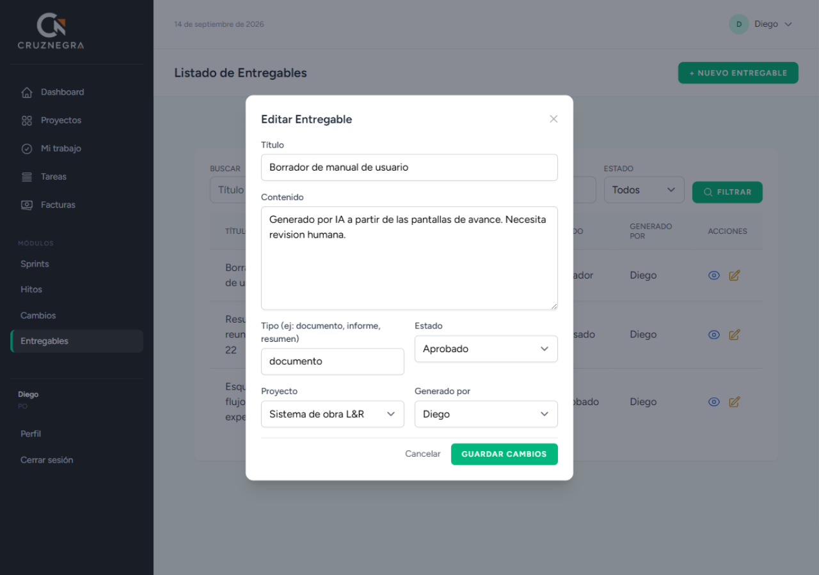
CU Real 6 · El PO gestiona los entregables IA · paso 2 de 3
Figura 19. Abre el modal de edición; el estado solo admite borrador, revisado o aprobado; fija «Aprobado».

Slide 28
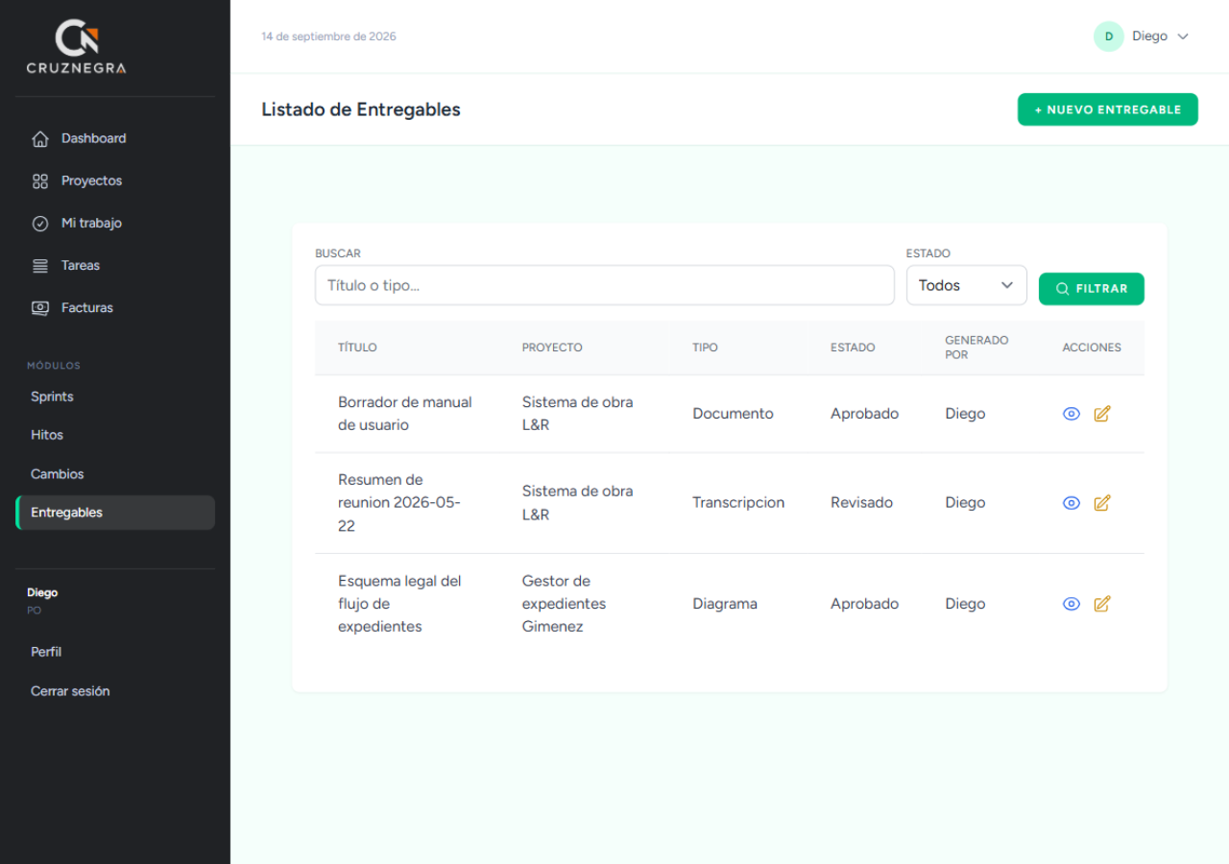
CU Real 6 · El PO gestiona los entregables IA · paso 3 de 3
Figura 20. Guarda: el listado muestra «Borrador de manual de usuario» como Aprobado.

Slide 29
Gracias
github.com/DanielOjeda25/sistema · localhost:8000

